Slide 1
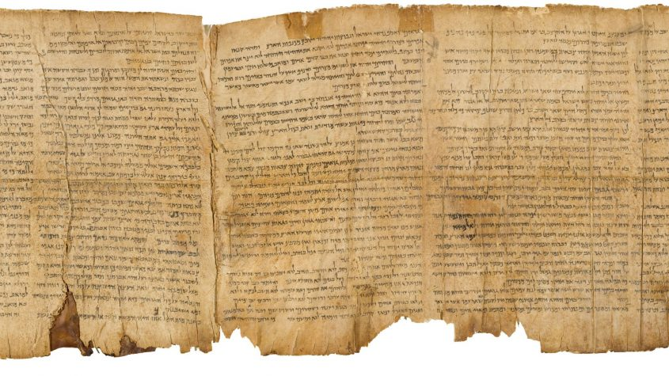
KELAS ONLINE SAM KL
OKTOBER, 2020
Setiap Isnin, Selasa dan Khamis / 8pm
MATA KULIAH
Pengantar Perjanjian Baru II
(Teologi Alkitabiah Perjanjian Baru)
Penyarah : Rev. William Yang

Slide 2
KPR 18:11 di Korintus
KPR 19:10 di Efesus
KPR 20:3 di Korintus
KPR 24:27 di Kaisarea
KPR 28:16-31 di Roma
Roma
1 Tesalonika
2 Tesalonika
Galatia
1 Korintus
2 Korintus
Roma
Efesus
Filipi
Kolose
Filemon
1 Timotius
2 Timotius
Titus
Perjalanan Pelayanan Misi yang Kedua
Perjalanan Pelayanan Misi yang Ketiga
Dalam Penjara
Yang Pertama
Dalam Penjara
Yang Kedua

Slide 3
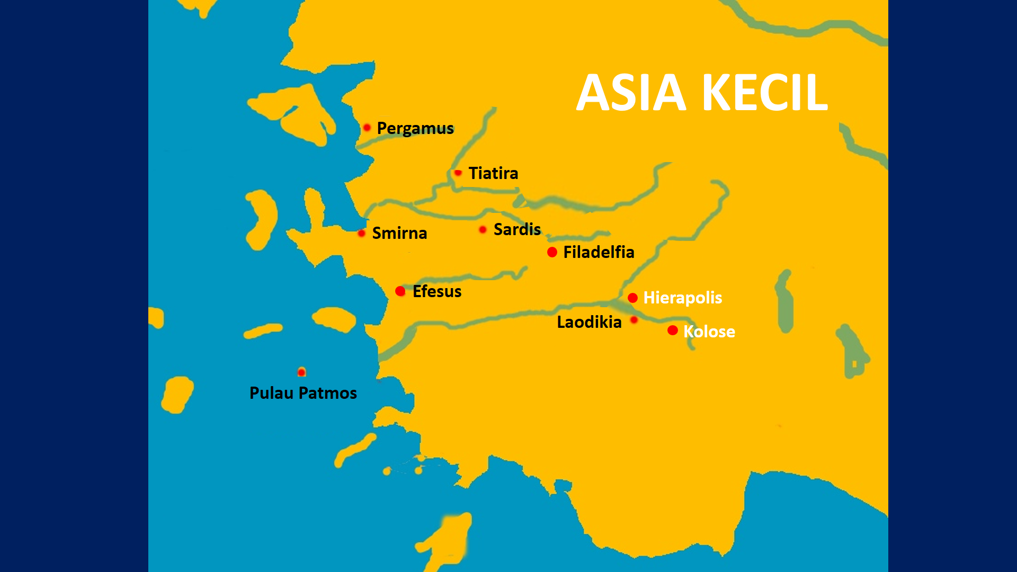

Slide 4


Slide 5
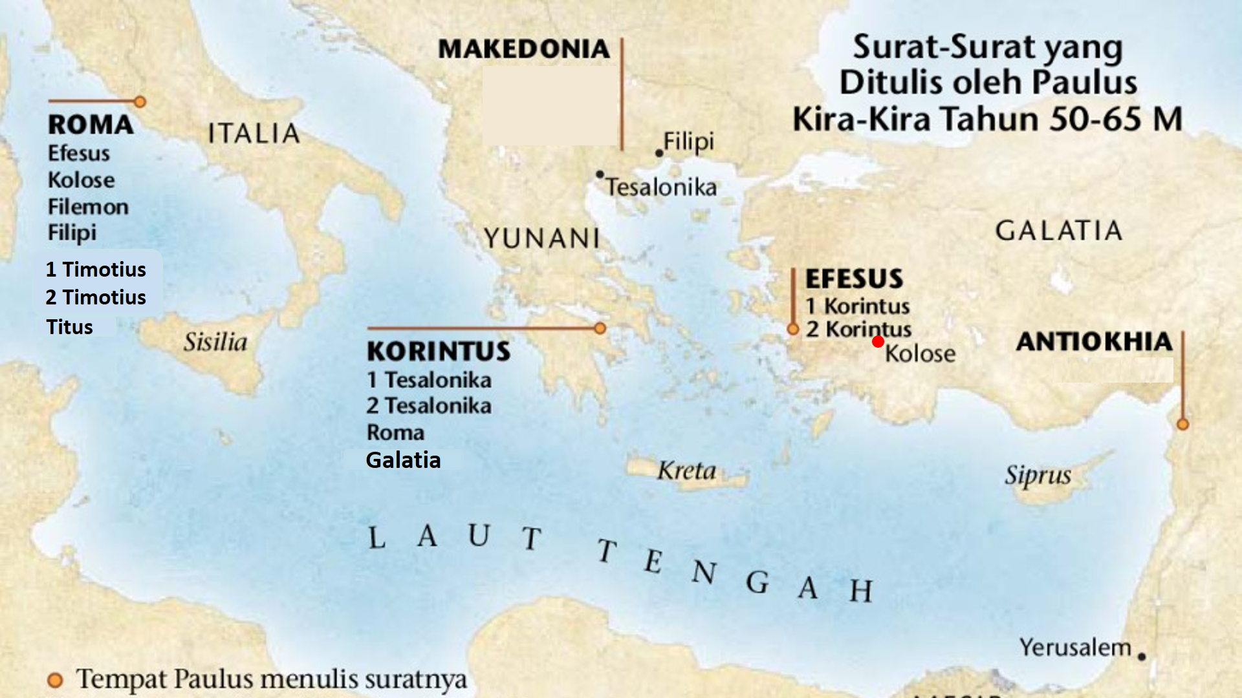

Slide 6


Slide 7
Efesus 2:14
Hal itu demikian kerana Kristus sendiri telah membawa kedamaian untuk kita dengan menjadikan orang Yahudi dan orang bukan Yahudi satu umat. Dengan kematian-Nya di kayu salib Kristus telah merobohkan tembok permusuhan yang memisahkan mereka.

Slide 8
Tembok-Tembok Eksklusivisme :
Semua tembok pembatas yang bernama kesukuan, bahasa, budaya, kebangsaan, status sosial, atau segala sesuatu yang serba eksklusif berhasil.
Anggota keluarga dan anggota jemaat yang merasa tersingkirkan atau teralienasi.
Sikap egoisme dan individualisme yang tenggelam dalam dunia maya.

Slide 9
Di dalam Surat ini Rasul Paulus menasihati bahawa ketahuilah akan kedudukan jemaah dalam Kristus sebagai orang percaya.
Ayat-ayat utamanya adalah 2:8-10 (orang diciptakan dalam Kristus Yesus untuk melakukan pekerjaan baik), 4:1-3 (berusahalah memelihara kesatuan Roh oleh ikatan damai sejahtera).

Slide 10
Fasal intinya adalah fasal 6 (Perlengkapan senjata Allah).
Walaupun orang Kristian telah menerima 'semua berkat rohani dari syurga dalam Kristus' (1: 3), Peperangan rohani dihadapi setiap hari oleh orang Kristian ketika masih di dunia.

Slide 11
Fasal 6 dengan jelas menasihati bahawa bagaimana jemaah menbina “kekuatannya dengan menerima kekuatan daripada Tuhan” (6:10).
Surat ini, bersama dengan surat Kolose, menekankan hakikat bahawa gereja adalah tubuh Kristus, dan Kristus adalah kepala jemaah itu (Surat Kolose).

Slide 12
STRUKTUR SURAT Efesus
Salam, berkat, dan doa (1:1-23)
Kristus membawa kesatuan dan damai kepada umat Allah (2:1-3:21)

Slide 13
Surat Filipi:
Semasa perjalanan pelayanan misi kedua, seorang Makedonia memohon, “Marilah datang ke Makedonia dan tolonglah kami!”(KPR 16:9) kepada rasul Paulus di Troas.
Pada waktu abad pertama, Daerah Makedonia juga dijajahi oleh Kekaisaran Roma.

Slide 14
Di Kota Filipi, sebuah kota pertama di negeri Makedonia (KPR 16), mereka melayani penginjilan Lidia dan seisi rumahnya, seorang hamba perempuan dan keluarga ketua penjara.
Semasa pelayanan Paulus dengan Sila dan Timotius di Filipi, mereka melayani penginjilan Lidia dan seisi rumahnya.

Slide 15
Dan Paulus juga menyembuhkan seorang hamba perempuan yang dirasuk oleh roh jahat meramalkan peristiwa yang akan datang.
Pemilik-pemiliknya mendakwa Paulus dan Sila sebab kekacauan di kota Filipi.
Maka pegawai-pegawai kerajaan mengoyak pakaian Paulus dan Silas lalu menyuruh orang mencambuk mereka dan memasukkan mereka ke dalam penjara.

Slide 16
Tetapi Paulus dan Silas tetap memberikan kesaksian iman dengan berdoa dan menyanyikan puji-pujian di dalam penjara.
Kira-kira tengah malam, tiba-tiba berlaku gempa bumi, semua pintu penjara terbuka dan rantai yang membelenggu semua orang tahanan pun terlepas.
Ketua penjara menyangka semua orang tahanan sudah lari.

Slide 17
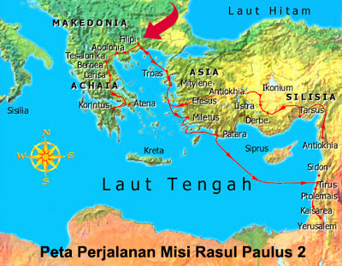

Slide 18
Ketua penjara dan keluarganya percaya kepada Yesus Kristus.
Pegawai-pegawai di Filipi meminta mereka meninggalkan kota Filipi sebab takut kekacauan.
Tetapi pada waktu perjalanan pelayanan misi yang Ketiga, Paulus menunjungi Filipi lagi (KPR 20:1, 6).

Slide 19
Selepas perjalanan pelayanan Misi yang ketiga, jemaah di Filipi mendapat berita tentang Paulus dipenjarkan di Roma.
Maka jemaah di Filipi mengutus Epafroditus kepada Paulus di penjara Roma, memberikan bantuan kewangan (ekonomi, 4:18).

Slide 20
Mereka membantu Paulus sekurang-kurangnya dua kali dengan cara sama ini (4:16).
Pada waktu Epafroditus membantu Paulus di Roma, dia hampir mati kerana sakit di Roma dia cukup lama tinggal dengan Paulus sehingga jemaah di Filipi mendengar berita bahawa dia sakit.

Slide 21
Seketika Epafroditus dipulih, Paulus mengirimkan surat Filipi kepada jemaah di Filipi melalui dia (2:25-30).
Surat Filipi ini tidak ditulis kerana krisis daripada masalah-malsah gereja di Filipi.

Slide 22
Surat ini berisi kasih dan perasaan tentang terima kasih Paulus kepada jemaah di Filipi, dan mengandungi menasihati mereka untuk menjalani kehidupan yang penuh kesatuan dengan jemaahnya, kekudusan, dan kegembiraan.
Rasul Paulus menggunakan Perkataan “gembira” dengan bentuk Kata Nama dan dengan Keta Kerja 10 kali di dalam surat ini.

Slide 23
Ajaran rasul Paulus sangat sederhana.
Kesatuan dan Kegembiraan yang sejati dapat terjadi hanya di dalam Kristus.
Pelayan-pelayan dalam gereja di Filipi tidak bersatu sebagai kedudukan mereka sendiri dan hal itu menghalang pengisytiharan kehidupan baru di dalam Kristus.

Slide 24
Paulus menyedari masalah gereja di Filipi yang semakin menjauhkan kesatuan, maka Paulus berusaha membetulkan hal itu sebagai pencegahan sebelum keadaan jemaah di Filipi menjadi serius.

Slide 25
Ayat-ayat utamanya adalah 1:21 (hidup ku mengabdi kepada Kristus), 4:12 (Aku mengetahui rahsianya untuk menghadapi berbagai-bagai keadaan).
Fasal intinya adalah Fasal 2 (Hendaklah seperti sikap Kristus Yesus).

Slide 26
Kebenaran terbesar dalam Perjanjian Baru adalah penyataan kerendahan hati Yesus Kristus, yang meninggalkan surga dan yang menjadi pelayan (2: 5).
Kata utama dalam surat ini adalah 'gembira' atau 'bersukacita', yang muncul 16 kali hanya dalam Fasal 4.

Slide 27
Kata-kata kunci lain adalah 'hati' atau 'pemikiran' (10 kali) dan 'kegembiraan' (10 kali).

Slide 28
STRUKTUR SURAT Filipi
Salam dan ucapan syukur Paulus (1:1-11)
Hidup untuk Kristus (1:12-2:18)
Kata-kata dorongan dan nasihat (2:19-4:9)
Ucapan syukur dan salam terakhir (4:10-23).

Slide 29
Surat Kolose:
Ciri Khas surat ini adalah salah satu pernyataan yang paling kualiti tinggi mengenai Kristologi.
Mungkin Surat ini paling bertumpu pada Kristus dalam Alkitab.
Surat Efesus dan Suarat Kolose ialah surat kembar.

Slide 30
Kalau Surat Efesus dapat dinamakan "gereja Kristus", Kolose tentu saja dapat disebut "Kristus gereja".
Ciri surat Efesus mengutamakan "tubuh", ciri surat Kolose mementingkan "kepala".

Slide 31
Tujuan surat Kolose Paulus adalah untuk menunjukkan bahawa seorang Kristian yang ingin menjadi seperti Kristus, yang merupakan yang pertama dan paling utama dari semua perkara, mesti menunjukkan keunggulan dengan kehidupan orang Kristian.

Slide 32
Jika orang Kristian mengetahui perbuatan-perbuatan Kristus dan percaya kepada Kristus dengan betul-betul, dia dapat mengatasi pengetahuan yang palsu dan kesesatan pandangan dunia (worldview).

Slide 33
Orang percaya berakar pada Kristus.
Dia hidup bersama-Nya.
Dia tersembunyi di dalam-Nya.
Dia diperlengkapi di dalam-Nya.
Maka hal yang hidup tanpa Yesus Kristus sangat bercanggah dengan Orang percaya.

Slide 34
Paulus tidak pernah mengunjungi Gereja di Kolose, dan gereja ini didirikan oleh Efabras dengan ternyata (1: 4-8, 2: 1).
Dalam perjalanan pelayanan misi yang ketiga, Paulus menghabiskan hampir tiga tahun di Asia, bertumpu pada kumpulan di Tiranus di Efesus (KPR 19:9-10, 20:31).

Slide 35
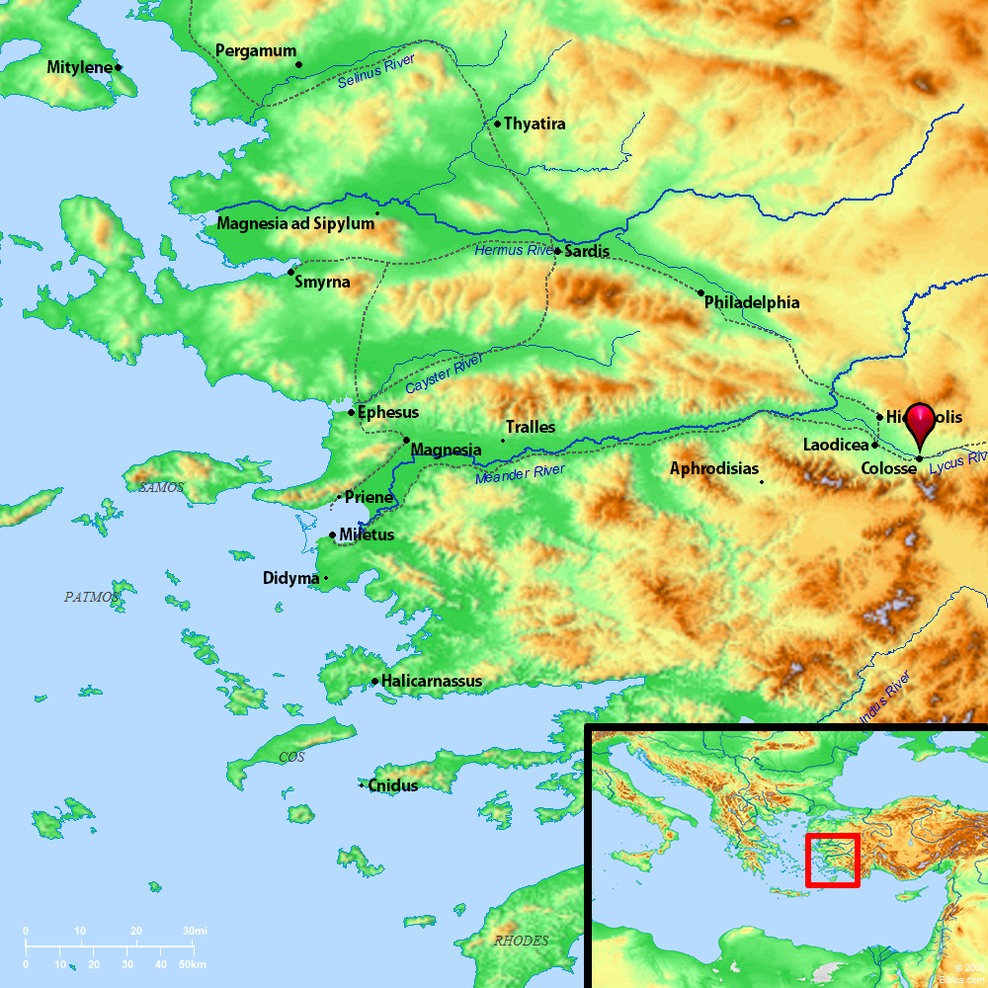

Slide 37
Lembah Lycus

Slide 38
Lembah Lycus

Slide 39
Selepas Efabras memberitakan Injil di kota-kota di Lembah Lycus (Laodikia dan Hielapois termasuk Kolose), dan bertahun-tahun kemudian, dia mengunjungi Paulus ketika dia berada dalam tahanan di Roma (4: 12-13, Filemon 23).

Slide 40
Surat di Kolose ini dibawa oleh Tikhikus dan hamba Onesimus yang percaya kepada Yesus (4:7-9, Efesus 6:21, Filemon 10-12).
Jemaah di Kolose terancam oleh falsafah pagan yang berkaitan dengan kekang diri (peratapan, menyeksa diri), memanggil arwah, Khurafat yang mendorong penyembahan berhala.

Slide 41
Walaupun jemaah di Kolose belum menyerahkan diri (2:1-5) kepada Tuhan, orang kafir yang beransur-ansur mengancam di dalam antara gereja Kolose (1:21, 27, 2:13).
Salah satu Bahaya di Kolose, seperti di Efesus, berwujud sinkretisme agama Yahudi-Yunani.
Yahudi : Hukum Taurat
Yunani : kebejatan atau kerusakan moral

Slide 42
Tema utama surat Kolose adalah bahawa dalam semua perkara, Kristus sangat ditinggikan dan kecukupan.
Orang percaya dilengkapi dan tiada kekurangan hanya dalam Kristus.

Slide 43
Kerana dalam Kristuslah berdiam secara jasmaniah seluruh kepenuhan ke-Allahan (2:9).
Dan juga kerana di dalam Kristuslah tersembunyi segala harta hikmat dan pengetahuan (2:3).

Slide 44
Paulus ingin menyatakan watak yang sejati terhadap Kristus dan perbuatan-Nya supaya Paulus berusaha melawan orang kafir yang menghina Kristus.

Slide 45
Paulus membandingkan kesalahan tentang rasionalisme yang menggoda(2:4-7; kata-kata yang indah), falsafah yang kosong(2:8-10; ajaran turun-temurun dan roh-roh dunia), ritualisme hukum(2: 11-17; hukum Taurat), mistikisme yang tidak sesuai, dan pertapaan yang tidak berguna(2:20-23) dengan kebenaran tentang Kristus.

Slide 46
Bukan hanya untuk ajaran tetapi juga untuk tindakan praktikal, dia mengemukakan landasan dan kekuatan untuk kehidupan yang berubah di semua lingkungan jemaah di Kolose.

Slide 47
Ayat-ayat utama adalah ayat 2:9-10 (Dialah kepala semua pemerintah dan penguasa) dan 3:1-2 (Fikirlah perkara yang di atas).
Fasal intinya adalah fasal 3 (Perkara yang di atas).

Slide 48
STRUKTUR SURAT Kolose
Salam, doa, dan pujian kepada Kristus (1:1-23)
Pengajaran tentang kebenaran Kristus (1:24-2:23)
Hidup Baru dalam Kristus (3:1-4:6)
Salam dan nasihat terakhir (4:7-18)

